Slide 1



23.4.2020.
4.b

Slide 2
MATEMATIKA
1. Prisjetimo se što znamo o dijeljenju nule nekim brojem?
0 : 9 = 0 jer je 0 × 9 = 0, ili pak 0 : 10 = 0 jer je 0 × 10 = 0 i tako dalje.
Možemo zaključiti: Nula podijeljena nekim brojem je nula.
2. Za vježbu riješi 1. zadatak u udžbeniku na stranici 71.
3. Sada ćemo vidjeti što se događa kada se broj 0 nađe na mjestu desetice, odnosno jedinice. Pažljivo promotri 2. i 3. zadatak u udžbeniku. Već znaš da je bitno pročitati tekst u plavom okviru!
5. Sada kad znaš dijeliti nulu na kojemu se god mjestu nađe, pažljivo riješi 5. i 6. zadatak.

Slide 3
MATEMATIKA
Prepiši PLAN PLOČE u bilježnicu.
DOMAĆA ZADAĆA – RB, str. 67.

Slide 4
HRVATSKI JEZIK
VRSTE RIJEČI – ponavljanje gradiva
Riješi kviz VRSTE RIJEČI.
Pročitaj tekst O životu bijele rode, u radnoj bilježnici na str. 113 i riješi sve zadatke.

Slide 5
LIKOVNA KULTURA
TULIPAN U ORIGAMI TEHNICI
Dragi učenici, pokušajte izraditi tulipan u origami tehnici.
Likovno sredstvo: kolaž papir ili papir u boji iz časopisa, novina…
Ostali pribor: škare, ljepilo, ravnalo ili trokut, olovka, karton ili hamer ili deblji papir veličine A4 (velika bilježnica)

Slide 6
UPUTE:
Slijedi upute i pokušaj izraditi tulipan u origami tehnici.
1. Pripremi potreban materijal.
2. Odaberi kolaž ili papir u boji za latice (crveni, žuti, ljubičasti, ružičasti …).
3. Iz odabranog papira izreži kvadrat (na primjer veličine 10x10 cm).
4. Odaberi papir koji ćeš trebati za stabljiku i list (zeleni…).
5. Iz odabranog papira izreži kvadrat nešto veći od onoga za latice (na primjer veličine 16x16 cm).
6. Od manjeg kvadrata napravi latice presavijajući papir (slijedi donju uputu).
7. Od većeg kvadrata presavijanjem oblikuj list i stabljiku.
8. Zalijepi tulipan na podlogu ili stavi tulipan u vazu.
Napravi nekoliko tulipana pa ćeš dobiti cvjetnjak.

Slide 7

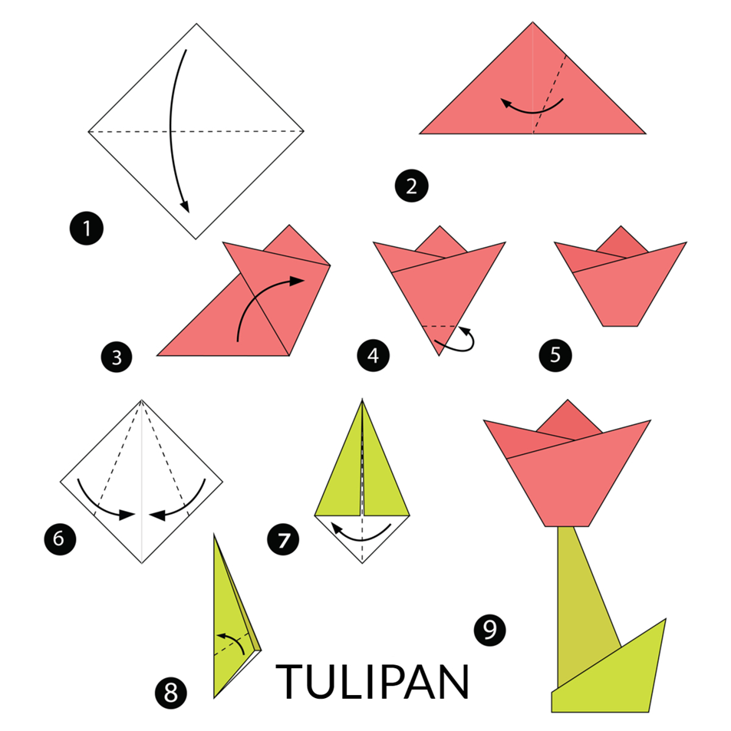


Slide 8
SAT RAZREDNIKA
Kako bolje pamtiti?
Pogledajte video do kraja i pokušajte primijeniti kod svog učenja. Sretno!

